Slide 1







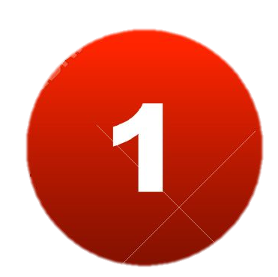




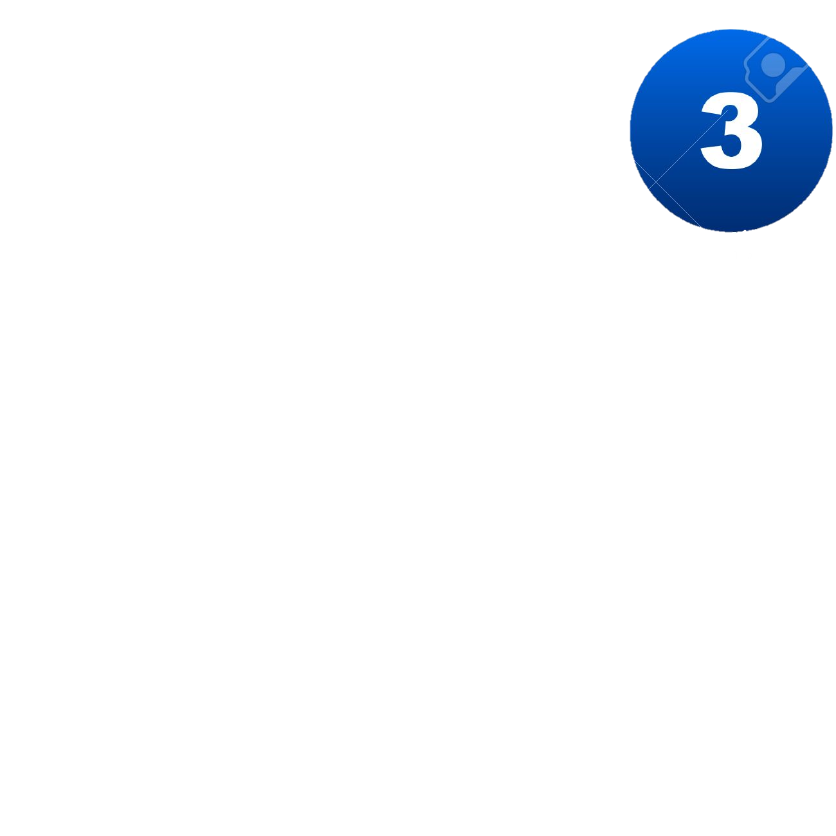
CỨU HỘ SẠC LỠ

Slide 2




Mấy Mem nhập câu hỏi1 vào đây?
A. Đáp án sai
B. Đáp án sai
C. Đáp án sai
D. Đáp án đúng
START
Hết Giờ

Slide 3
Mấy mem nhập câu hỏi thứ 2 vào đây?
A. Đáp án sai
B. Đáp án sai
C. Đáp án đúng
D. Đáp án sai
START
Hết Giờ

Slide 4
Mấy mem nhập câu hỏi thứ 3 vào đây?
A. Đáp án sai
B. Đáp án sai
C. Đáp án sai
D. Đáp án đúng
START
Hết Giờ

Slide 5
Mấy mem nhập câu hỏi thứ 4 vào đây?
A. Đáp án sai
B. Đáp án đúng
C. Đáp án sai
D. Đáp án sai
START
Hết Giờ

